Slide 1
Пути преодоления учебной
неуспешности
Из опыта работы МБОУ
«Мендур-Сокконская СОШ
им.И.В.Шодоева»
Куратор: Булычева Наталья Ивановна

Slide 2
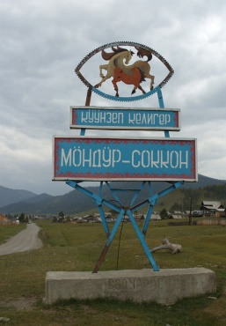
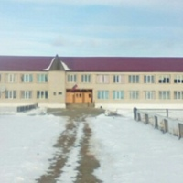
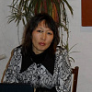
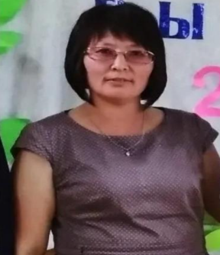
Мендур-Сокконская СОШ им.И.В.Шодоева- участник проекта 500+ в 2021 году
РИСКОВЫЙ ПРОФИЛЬ ШКОЛЫ
ПРОБЛЕМА
1
Недостаточная обеспеченность школы квалифицированными кадрами
Загруженность педагогов
ПРОБЛЕМА
3
Слабая организация методической службы школы
Низкий социальный статус семей
ПРОБЛЕМА
4
ПРОБЛЕМА
2
Директор:
И.В. Енова
ЗВУР:
А. Г. КУчукова

Slide 3
Рисковый профиль
Фактор риска | Значимость фактора риска
1.Низкий уровень оснащения школы | Высокая
2.Дефицит педагогических кадров | Низкая
3.Недостаточная предметная и методическая компетентность педагогических работников | Средняя
5.Низкое качество преодоления языковых и культурных барьеров | Высокая
6.Низкая учебная мотивация обучающихся | Средняя
7.Пониженный уровень школьного благополучия | Средняя
8.Низкий уровень дисциплины в классе | Низкая
9. Высокая доля обучающихся с рисками учебной неуспешности | Высокая
10.Низкий уровень вовлеченности родителей | Средняя

Slide 4
Алгоритм работы
Верификация рискового профиля
Разработка концептуальных документов:
Концепция развития;
Среднесрочная программа;
Антирисковые программы по рисковым профилям:
Недостаточная предметная и методическая компетентность педагогических работников
Низкая учебная мотивация обучающихся
Высокая доля обучающихся с рисками учебной неуспешности
Приоритетная цель ОО:
Совершенствование образовательного пространства в соответствии с требованиями законодательства и с учетом потребностей социума
Социально-педагогическая миссия школы
создание образовательной среды, способной удовлетворить потребность субъектов образовательного процесса в доступном качественном образовании, соответствующем современным требованиям и способствующем развитию потенциала субъектов образовательного процесса

Slide 5
Учебная неуспешность - это несоответствие подготовки обучающихся существующим требованиям к усвоению научных знаний, навыков и умений или недостаточный, низкий уровень овладения учебным материалом.
Био-психологические причины
Индивидуальные особенности
Социально-экономические причины
Учебная неуспешность
Педагогические причины

Slide 6
Инструменты
Обновление
Апробация новой модели методической службы на комплексной основе
Сиситемность
Анализ
Диагностика профессиональных дефицитов
Понимание
Индивидуальные программы профессионального развития
Включение элементов методического сопровождения в каждую программу
Педагогические причины

Slide 7
Инструменты
Обновление
Модели работы с родителями
Сиситемность
Анализ
Диагностика уровня удовлетворенности
Понимание
Использование новых активных форм работы с родителями
Активное включение родителей в деятельность школы(Совет по профилактике, Совет отцов, проф.ориентационные мероприятия)
Социально-экономические причины

Slide 8
Инструменты
Обновление
Адаптация программы воспитания и социализации обучающихся
Работа с обучающимися с рисками учебной неуспешности и в урочной и внеурочной деятельности
Понимание
Использование ресурсов внеурочной
Системность
Анализ
Диагностика уровня мотивации
Социометрия класса Определение «группы риска»
Диагностика уровня тревожности
Ведение планов комплексного сопровождения учеников
Включение учеников в активную исследовательскую, проектную, социально-значимую деятельность
Публичное признание УСПЕХА
Индивидуальные особенности

Slide 9
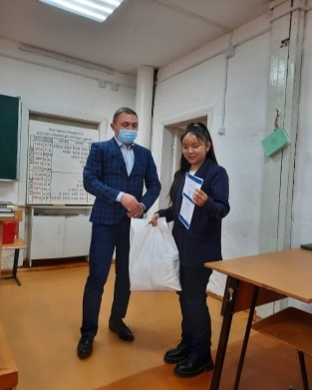
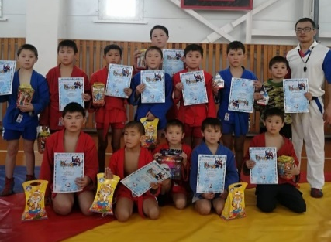
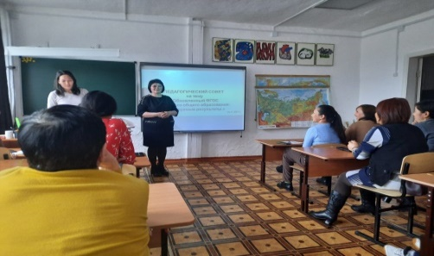
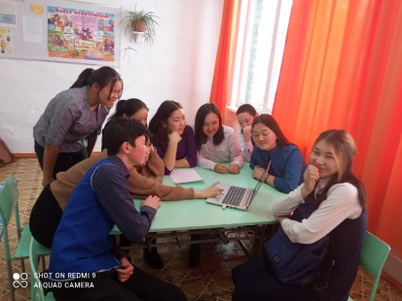
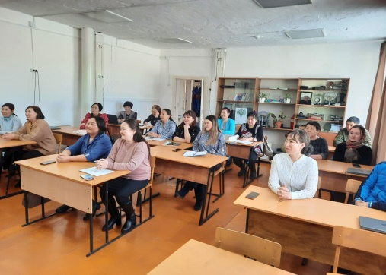
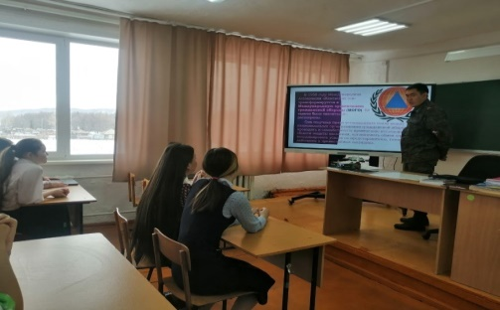
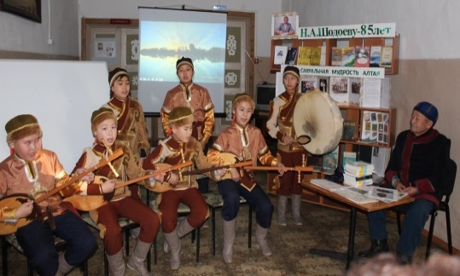
Результаты:
Качественные:
Апробирована новая модель методической службы (разработаны нормативные акты, составлен план работы)
Обновлена программа воспитания и социализации школьников:
Разработаны новые программы внеурочной деятельности по направлениям Естественно-научная грамотность, Математическая грамотность, Финансовая грамотность, программа проф.ориентационной деятельности «Мой мир»;
Определен диагностический инструментарий по всем направлениям работы;
Проведены все диагностические мероприятия;
Сформирована система публичного признания УСПЕХА ;
Родители - активные участники образовательного и воспитательного процесса.

Slide 10
Результаты:
Количественные:
Целевые показатели | План % | Факт%
Доля педагогов разработавших ИППР | 100 | 100
Доля обучающихся успешно сдавших ВПР | 80 | 97
Доля обучающихся, успешно прошедших ГИА | 100 | 100
Доля педагогов успешно использующих на уроках современные образовательные технологии способствующие формированию учебной мотивации | 80 | 70
Доля обучающихся, имеющих низкую учебную мотивацию и как следствие имеющих высокий риск учебной неуспешности, включенных в проектную, исследовательскую деятельность | 80 | 80
Общий охват школьников системой доп.образования | 70 | 84
Доля обучающихся(9-11 кл), имеющих низкую учебную мотивацию и как следствие высокий риск учебной неуспешности включенных в проф. ориентационную деятельность | 50 | 100
Доля родителей, активно взаимодействующих со школой | 20 | 50
Доля удовлетворенности родителей деятельностью образовательной организацией | 80 | 89

Slide 11
Благодарю за внимание

